Slide 1



Организация современной образовательной среды для обучающихся с ОВЗ в условиях инклюзивного образования
Заведующий кафедрой коррекционной педагогики
и специальной психологии ГБОУ ИРО Краснодарского края
Подун Елена Александровна
kkpisp@iro23.ru
8(861)203-55-87, 89284163474

Slide 2

ФЕДЕРАЛЬНЫЙ ЗАКОН ОБ ОБРАЗОВАНИИ
В РОССИЙСКОЙ ФЕДЕРАЦИИ от 29 декабря 2012 г. N 273-ФЗ
Статья 28. Компетенция, права, обязанности и ответственность образовательной организации
(в ред. Федерального закона от 08.08.2024 N 315-ФЗ)
4) создавать специальные условия для получения образования обучающимися с ограниченными возможностями здоровья, инвалидами (детьми-инвалидами) в соответствии с рекомендациями психолого-медико-педагогической комиссии, а для инвалидов (детей-инвалидов) также в соответствии с индивидуальной программой реабилитации и абилитации инвалида (ребенка-инвалида).
Статья 79. Организация получения образования обучающимися с ограниченными возможностями здоровья, инвалидами (детьми-инвалидами) (в ред. Федерального закона от 08.08.2024 N 315-ФЗ)
Под специальными условиями понимаются, например:
  -использование адаптированных образовательных программ, методов и средств обучения и воспитания, учитывающих особенности психофизического развития таких обучающихся и состояние их здоровья;
  -проведение групповых и индивидуальных коррекционных занятий;
  -обеспечение специальными учебниками, учебными пособиями и дидактическими материалами, специальными техническими средствами обучения коллективного и индивидуального пользования;
  -предоставление услуг ассистента (помощника), оказывающего необходимую техническую помощь, переводчика русского жестового языка (сурдопереводчика, тифлосурдопереводчика), а также педагогических работников в соответствии с рекомендациями психолого-медико-педагогической комиссии;
  -обеспечение доступа в здания и помещения организаций, осуществляющих образовательную деятельность;
  другие условия, без которых освоение образовательных программ обучающимися с ограниченными возможностями здоровья, инвалидами (детьми-инвалидами) невозможно или затруднено.

Slide 3
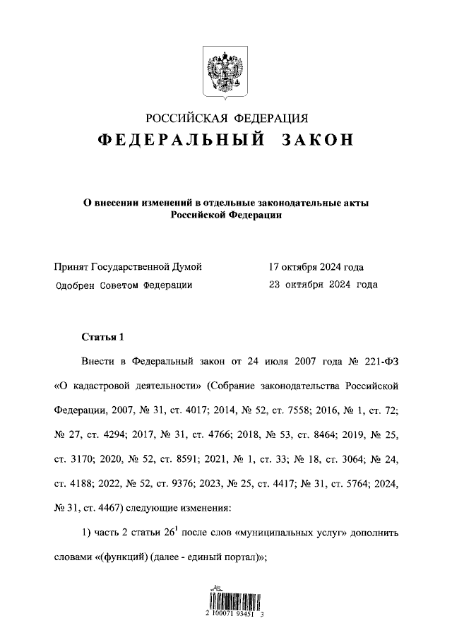
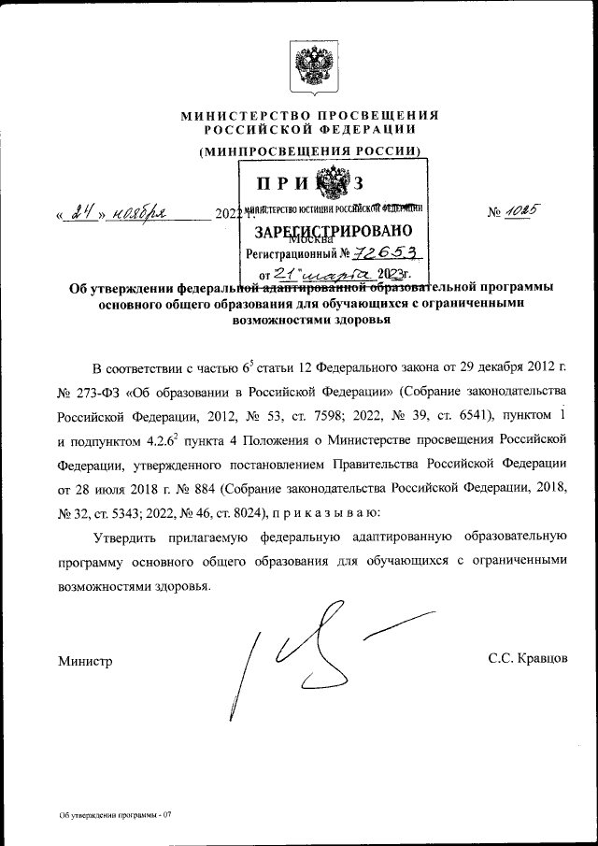

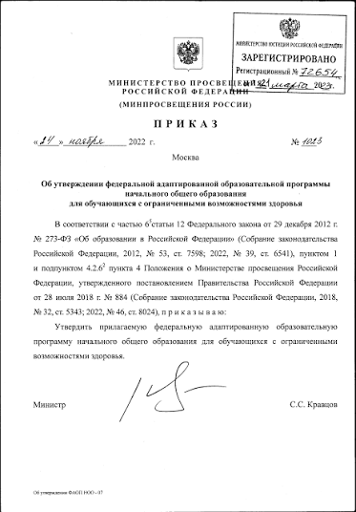

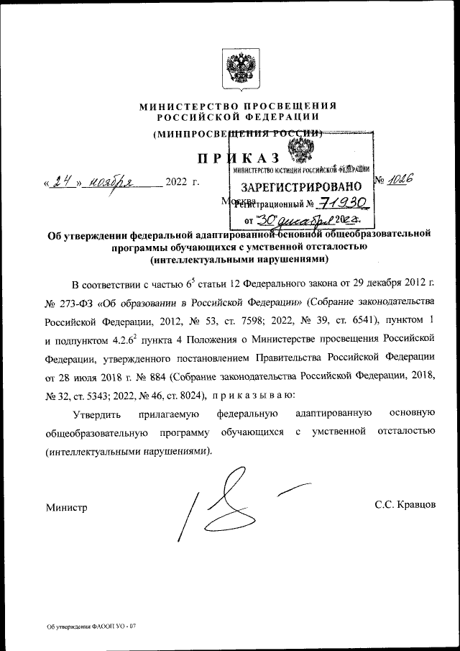


ФЕДЕРАЛЬНАЯ НОРМАТИВНАЯ БАЗА И КЛЮЧЕВЫЕ ПОНЯТИЯ
Единые образовательные программы (№ 371-ФЗ):
  Унификация процесса обучения и воспитания для всех обучающихся, включая детей с ОВЗ.
Основополагающие ФАОП, утвержденные приказами Минпросвещения России:
  ФАОП НОО — Приказ № 1023
  ФАОП ООО — Приказ № 1025
  ФАООП УО — Приказ № 1026
Важно: отдельной ФАОП для уровня СОО не существует.
АООП СОО разрабатываются школой самостоятельно на основе ФГОС СОО.

Slide 4
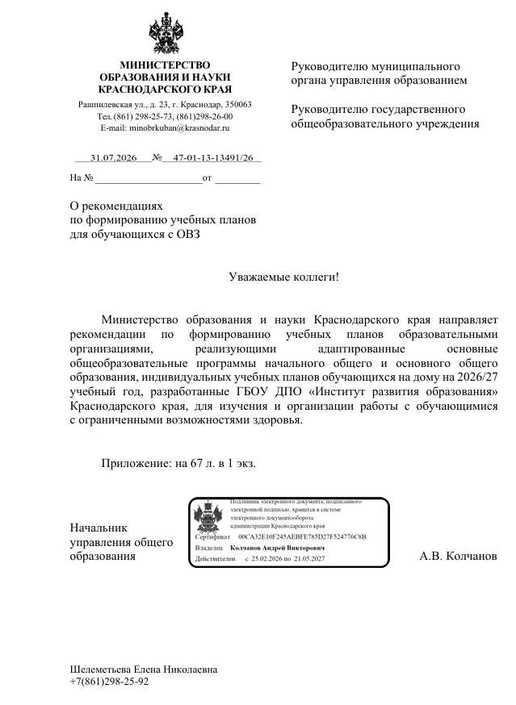
РЕГИОНАЛЬНАЯ ПОДДЕРЖКА
РЕКОМЕНДАЦИИ
по формированию учебных планов образовательными организациями, реализующими адаптированные основные общеобразовательные программы начального общего и основного общего образования, индивидуальных учебных планов обучающихся на дому
на 2026/27 учебный год

Slide 5
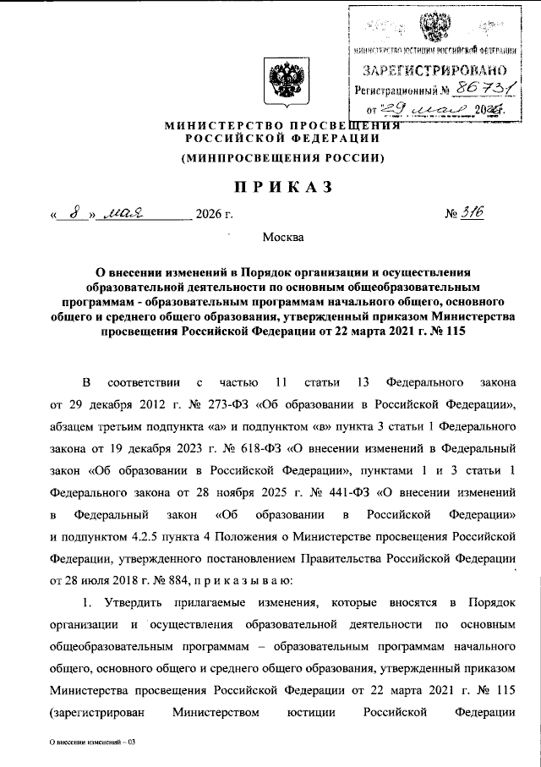

НОРМАТИВНАЯ БАЗА И КЛЮЧЕВЫЕ ПОНЯТИЯ
Основополагающие изменения в общий порядок организации обучения в школах (Приказ Минпросвещения России от 08.05.2026 № 316).
Что меняется | Суть нововведения
Оценки за поведение Особый подход к ученикам с ОВЗ | Вводится шкала: «образцовое», «допустимое» и «недопустимое» Порядок выставления устанавливает сама школа (локальным актом) Важно: Оценивание поведения обучающихся с ОВЗ (с ЗПР или нарушением интеллекта) должно проводиться с учетом особенностей их психофизического развития и состояния здоровья
Индивидуальный учебный план | Уточнено, что обучение по индивидуальному плану устанавливается локальными актами школы

Slide 6

МЕСТО ФАОП В УЧЕБНОМ ПЛАНЕ И НОРМАТИВНОЙ БАЗЕ ШКОЛЫ
Как требования ФАОП встраиваются
в документы школы
Место ФАОП в связке с АООП и учебным планом
ФАОП как единая основа учебного плана
ФАОП задают единые образовательные ориентиры и выступают опорой при формировании учебного плана! Они помогают согласовать цели, содержание и требования к результатам, чтобы образовательная деятельность была сопоставимой и понятной всем участникам процесса. Для разработки локальных документов это становится «каркасом» решений
ФАОП и АООП соотносятся как общее и адаптированное: единый подход дополняется условиями, учитывающими особенности конкретной группы обучающихся. Учебный план отражает эти решения через часы, организацию обучения и планируемые результаты. При подготовке локальных документов важно обеспечить преемственность формулировок и
единообразие требований
Содержание ФАОП определяет, что именно школа должна учитывать в структуре программы и в планируемых результатах обучающихся с ОВЗ. На уровне образовательной организации ФАОП раскрываются через локальные акты: рабочие программы, расписание, оценочные материалы и корректировки с учетом особых образовательных потребностей. Так формируется последовательная связка
«нормативная база — практика»

Slide 7



СТРУКТУРА ФАОП: ИЗ ЧЕГО ОНА СОСТОИТ
Три раздела ФАОП распределяют ответственность:
федеральный уровень фиксирует содержание, школа — условия и организацию реализации
ФАОП задает обязательную структуру программы, а условия реализации школа определяет самостоятельно с учетом ресурсов и СанПиН
Раздел | Содержание
Целевой | цели, задачи, планируемые результаты
Содержательный | рабочие программы, программа воспитания, программа коррекционной работы
Организационный | учебный план, календарный график
СанПиН 1.2.3685-21
СанПиН 2.4.2.4283-26

Slide 8
ОБЗОР ФАОП НОО: КЛЮЧЕВЫЕ МОМЕНТЫ
ВАРИАНТЫ ПРОГРАММ | РЕКОМЕНДУЕМАЯ ФОРМА ОБУЧЕНИЯ /СРОКИ | УРОВЕНЬ | ОСОБЕННОСТИ
Варианты 1.1-8.1 | Рекомендуемая форма организации обучения: в среде сверстников (инклюзия в учебной деятельности) Сроки обучения: 4 года. | Цензовый (учебники такие же, как у нормотипичных детей, учебники для детей с РАС) | Учебные планы для этих вариантов соответствуют ФОП НОО, но дополнены коррекционно-развивающими курсами во внеурочной деятельности. Базовый стандарт с акцентом на компенсацию (речевой слух, произношение, психомоторика, доказательные практики) Формирование универсальных учебных навыков.
Варианты 1.2-8.2 | Рекомендуемая форма организации обучения: коррекционный класс/инклюзия в учебной деятельности Сроки обучения – пролонгированные (5-6 лет) | Цензовый (учебники такие же, как у нормотипичных детей, учебники для детей с РАС) | Учебные планы для этих вариантов прописаны в ФАОП. Акцент на адаптацию, коррекцию. Вводятся курсы по самообслуживанию. Формирование универсальных учебных навыков. Адаптация оценочных процедур. ВАЖНА адаптация предметного материала!
Варианты 1.3-8.3 (кроме ТНР и ЗПР) | Рекомендуемая форма организации обучения: коррекционный классе/коррекционная школа Сроки обучения – пролонгированные (5-6 лет) | Нецензовый (адаптированные учебники) | Учебные планы для этих вариантов прописаны в ФАОП. Формирование базовых учебных навыков. Акцент на коррекцию. Адаптация оценочных процедур. ВАЖНА адаптация предметного материала, разработка ИОП, ИОМ!
Варианты 1.4-8.4 (кроме слабовидящих, слабослышащих, ТНР и ЗПР) | Рекомендуемая форма организации обучения: коррекционный класс/коррекционная школа Сроки обучения – пролонгированные (6 лет) | Нецензовый (адаптированные учебники) | Учебные планы для этих вариантов прописаны в ФАОП. Формирование базовых учебных навыков. Акцент на индивидуальную работу по СИПР!

Slide 9
ОБЗОР ФАОП ООО: КЛЮЧЕВЫЕ МОМЕНТЫ
ВАРИАНТЫ ПРОГРАММ | РЕКОМЕНДУЕМАЯ ФОРМА ОБУЧЕНИЯ /СРОКИ | УРОВЕНЬ | ОСОБЕННОСТИ
Варианты 1.1- 8.1 | Рекомендуемая форма организации обучения: в среде сверстников (инклюзия в учебной деятельности) Сроки обучения: 5 лет | Цензовый (учебники такие же, как у нормотипичных детей) | Учебные планы для этих вариантов соответствуют ФОП ООО, но дополнены коррекционно-развивающими курсами во внеурочной деятельности. ВАЖНА адаптация предметного материала!
Варианты 1.2 - 8.2 | Рекомендуемая форма организации обучения: коррекционный класс/инклюзия в учебной деятельности Сроки обучения – 5 лет | Цензовый (учебники такие же, как у нормотипичных детей) | Учебные планы для этих вариантов прописаны в ФАОП. Увеличение количества часов коррекционной работы по некоторым АООП. Акцент на социализацию, профориентацию, профилактику. ВАЖНА адаптация предметного материала!
Перераспределение времени: Образовательная организация вправе перераспределять часы в пользу изучения предметов (ИУП), важных для конкретных учеников (например, русский язык, математика).

Slide 10
ОБЗОР ФАОП УО: КЛЮЧЕВЫЕ МОМЕНТЫ
ВАРИАНТЫ ПРОГРАММ | РЕКОМЕНДУЕМАЯ ФОРМА ОБУЧЕНИЯ /СРОКИ | УРОВЕНЬ | ОСОБЕННОСТИ
Варианты 1 | Рекомендуемая форма организации обучения: коррекционный класс/коррекционная школа Сроки обучения: 9 лет | Нецензовый (адаптированные учебники) | Учебные планы для этих вариантов соответствуют ФОП ООО, но дополнены коррекционно-развивающими курсами во внеурочной деятельности. Формирование универсальных учебных навыков ВАЖНА адаптация предметного материала!
Варианты 2 | Рекомендуемая форма организации обучения: Коррекционный класс/коррекционная школа/надомное обучение Сроки обучения – 12 (13) лет | Нецензовый (адаптированные учебники) | Учебные планы для этих вариантов прописаны в ФАОП. Увеличение количества часов коррекционной работы по некоторым АООП. Акцент на социализацию, профориентацию, профилактику. Адаптация оценочных процедур. Формирование универсальных учебных навыков ВАЖНА адаптация предметного материала!
Цель: максимальная социализация и подготовка к самостоятельной жизни, профессионально-трудовая подготовка!

Slide 11

ТРЕБОВАНИЯ К РЕЖИМУ ОБУЧЕНИЯ И НАПОЛНЯЕМОСТИ
Режим, наполняемость и смешанный состав класса должны планироваться заранее: нормы зависят от нозологии и формы организации обучения
Параметр | Норма
Смена | Первая
Неделя | 5-дневная
Наполняемость классов | 5-12 человек (от нозологии) нижнего предела нет!
Смешанный класс | Не более 3 ОВЗ
Приказ Министерства просвещения Российской Федерации
от 22 марта 2021 г. № 115
«Об утверждении Порядка организации и осуществления образовательной деятельности по основным общеобразовательным программам - образовательным программам начального общего, основного общего и среднего общего образования»

Slide 12

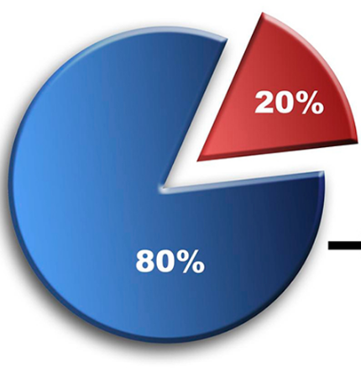



ТРЕБОВАНИЯ К УЧЕБНОМУ ПЛАНУ АООП
Пропорции плана
Соотношение обязательной части и части, формируемой участниками образовательных отношений, сохраняется по варианту АООП: 80/20, 70/30 или 60/40
Две формы деятельности
В учебном плане обязательно присутствуют урочная и внеурочная деятельность как взаимодополняющие части образовательной программы
Опора на ПМПК
Основание для распределения часов — только рекомендованный ребенку в заключении ПМПК вариант АООП
Коррекционный минимум
Во внеурочной деятельности обязательно выделяется не менее 5 часов коррекционной направленности в неделю

Slide 13

ОТ ЗАПРОСА К ИНДИВИДУАЛЬНОМУ УЧЕБНОМУ ПЛАНУ
Правовое основание
Право на ИУП закреплено статьей 34 ФЗ-273:
Учет особенностей
ИУП оформляется с учетом психофизического развития и состояния здоровья обучающегося, чтобы обеспечить доступность и посильность освоения программы
Перераспределение часов
Допустимо усиление русского языка и математики за счет части, формируемой участниками образовательных отношений, если это отвечает образовательным задачам ребенка
Гибкие решения
ИУП может включать нелинейное расписание, индивидуальные оценочные средства и адаптационный компонент, реализуемый через внеурочную область
это обучение по индивидуальному учебному плану, включая ускоренное обучение, в пределах образовательной программы
«Разъяснения по вопросу организации
общего образования обучающихся
с ограниченными возможностями здоровья,
с инвалидностью по индивидуальному
учебному плану на дому
или в общеобразовательной организации»

Slide 14



НОРМЫ ВНЕУРОЧНОЙ И КОРРЕКЦИОННОЙ РАБОТЫ
Параметр | Норма | Комментарий
Внеурочная деятельность | 10 часов/неделю | На класс
Коррекционно-развивающая область | Не менее 5 часов | Логопед, дефектолог психолог, ритмика
Организация и учет | Перерыв не менее 30 минут после уроков; часы тарифицируются | Кроме СИПР
Сводка требований к внеурочной и коррекционной работе в учебном плане АООП: объем, обязательный коррекционный минимум, режимные паузы и учет нагрузки педагогов.
Внеурочная деятельность должна быть заранее встроена в расписание и кадровую нагрузку: соблюдаются недельный объем, обязательный коррекционный минимум и санитарный перерыв между блоками
Распоряжение Министерства просвещения Российской Федерации от 6 августа 2020 г. № Р-75 (ред. от 6 апреля 2021 г.) «Об утверждении примерного Положения об оказании логопедической помощи в организациях, осуществляющих образовательную деятельность»

Slide 15
КОРРЕКЦИОННО-РАЗВИВАЮЩАЯ ОБЛАСТЬ НА ПРАКТИКЕ
Индивидуальный темп и формат
Содержание задаёт вариант АООП
Коррекционные курсы
Коррекционная работа строится как сочетание разных форм взаимодействия: индивидуальной, подгрупповой, групповой и фронтальной.
Такая организация позволяет соотнести темп, сложность и способ предъявления материала с возможностями конкретного ребёнка
Логопедические, психокоррекционные и дефектологические занятия решают разные задачи, но работают на общую цель — устранение барьеров в обучении.
Вариант АООП определяет, какие курсы включаются в программу и в каком объёме
Для ряда вариантов обязательны ритмика, АДК, двигательная коррекция и занятия по развитию слухового восприятия.
Это не дополнение к учебному плану, а часть системной помощи, встроенная во внеурочную и коррекционно-развивающую область

Slide 16
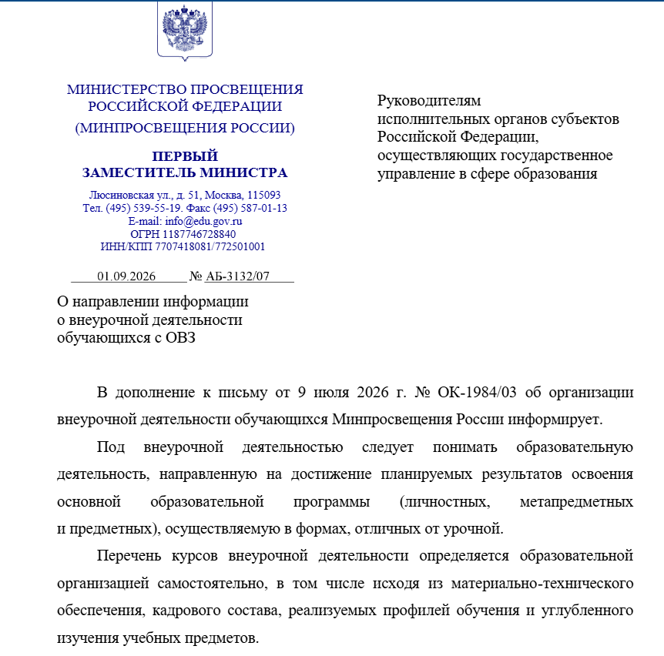
РЕКОМЕНДАЦИИ ПО ВНЕУРОЧНОЙ ЗАНЯТОСТИ
Письмо
Министерства просвещения РФ
от 01.09.2026 г.
«О направлении
информации о внеурочной деятельности обучающихся с ОВЗ»
Обращаем внимание, что проведение занятий по названным курсам внеурочной деятельности в первых дополнительных классах для обучающихся с ОВЗ нецелесообразно - указанные классы являются пропедевтическими (подготовительными).

Slide 17



РЕКОМЕНДАЦИИ ПО ВНЕУРОЧНОЙ ЗАНЯТОСТИ
Методические рекомендации по организации цикла
внеурочных занятий «Разговоры о важном» для обучающихся с нарушением слуха,
нарушением зрения, нарушением интеллекта
и сценарии занятий
Конструктор программно-методического обеспечения
формирования функциональной грамотности:
Финансовая грамотность
Цифровая грамотность
Читательская грамотность
Методические рекомендации для организации
воспитательной деятельности обучающихся
по адаптированным программам при реализации программы развития
социальной активности обучающихся
начальных классов
«Орлята России»

Slide 18

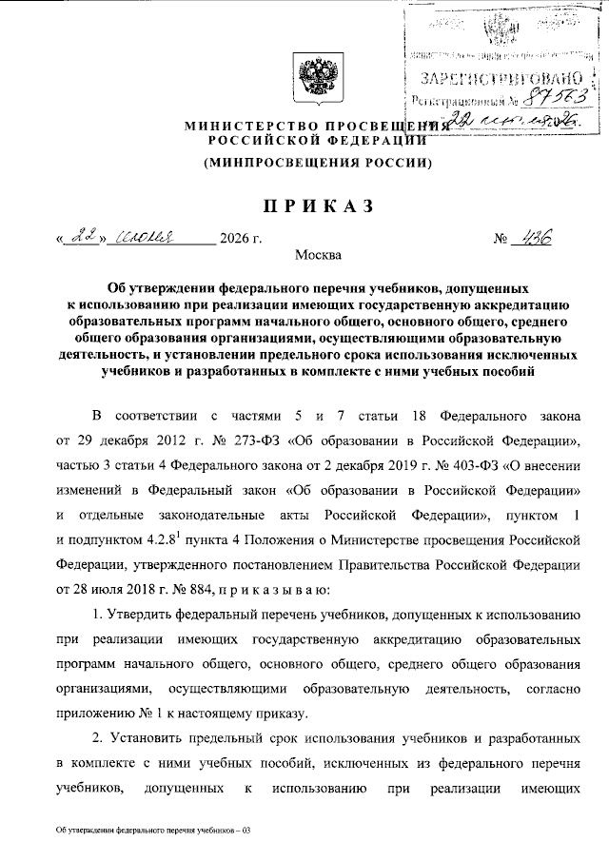

ЦЕПОЧКА ВЫБОРА УЧЕБНИКОВ И ПОСОБИЙ
Перечень учебников и пособий школа утверждает самостоятельно, но в рамках ФПУ от 22.07.2026 г. № 436.
Локальный перечень не заменяет федеральные требования, а конкретизирует их. Это обеспечивает законность выбора и согласованность учебных материалов с программой.
Учебно-методические комплекты
для обучающихся
с ограниченными возможностями здоровья,
детей-инвалидов (специальные учебники и
методические пособия для учителя к ним)
Рабочие тетради для обучающихся
с расстройствами аутистического спектра
на уровне начального общего образования

Slide 19

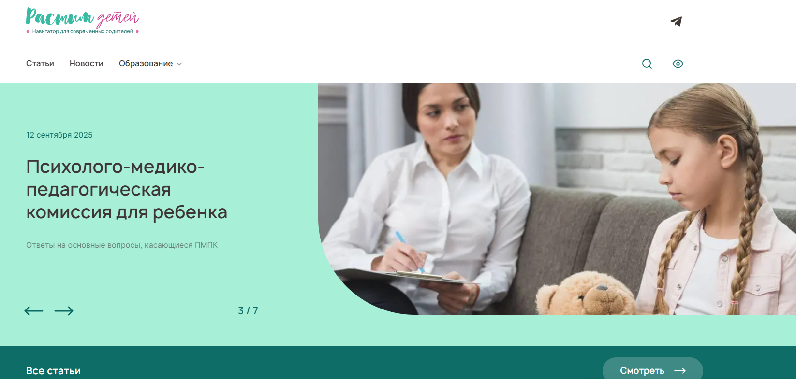

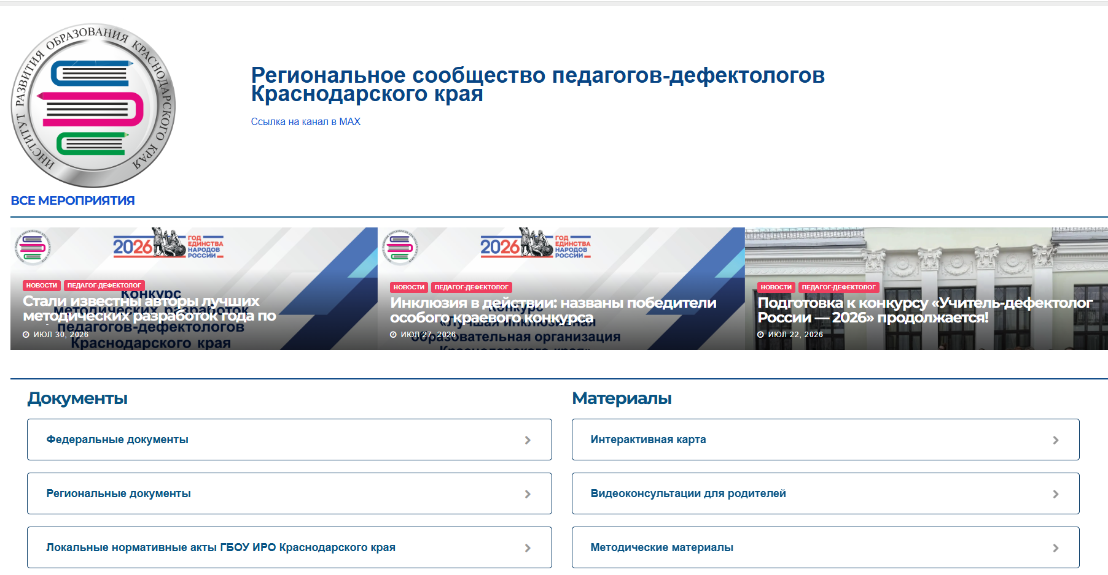
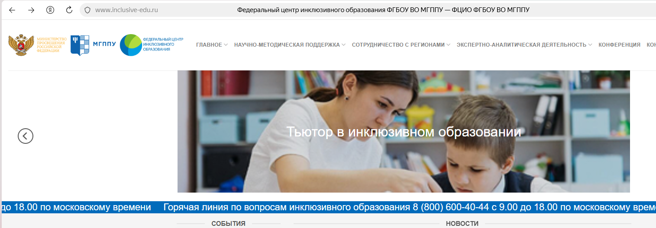
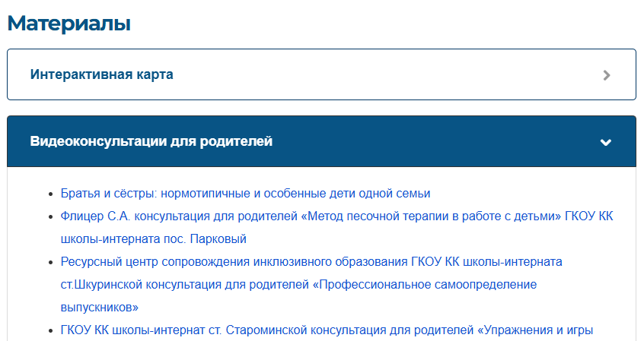
МЕТОДИЧЕСКАЯ ПОДДЕРЖКА ДЛЯ ПЕДАГОГОВ И РОДИТЕЛЕЙ
https://растимдетей.рф/
https://ikp-rao.ru/frc-ovz/
https://mgppu.ru/news/9779
https://iro23.ru/?page_id=12070

Slide 20

ОБЩИЕ ВЫВОДЫ И ПРАКТИЧЕСКИЕ РЕКОМЕНДАЦИИ
Основа: при разработке учебного плана необходимо строго руководствоваться вариантом АООП, рекомендованным ПМПК.
Федеральный центр: опирайтесь на федеральные учебные планы из утвержденных ФАОП, не допуская снижения планируемых результатов.
Условия: школа самостоятельно обеспечивает кадровые, материально-технические и методические условия.
Гибкость: используйте ИУП для создания индивидуальной траектории обучения, учитывая психофизические особенности и потребности ребенка.
Здоровье: строго соблюдайте санитарно-гигиенические требования (СанПиН) для сохранения здоровья обучающихся с ОВЗ.

Slide 21


